Slide 1
Modulating Wood-Drying Analysis System
LeeSSi
이희중, 이계혁, 이상인

Slide 2


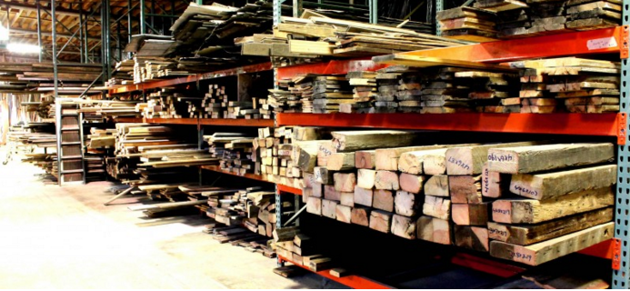

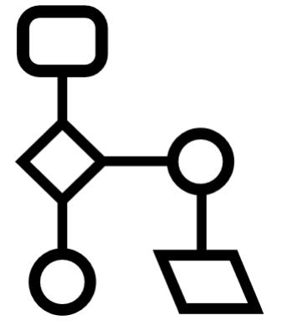
About
Optional Setting and Total Duration

Slide 3
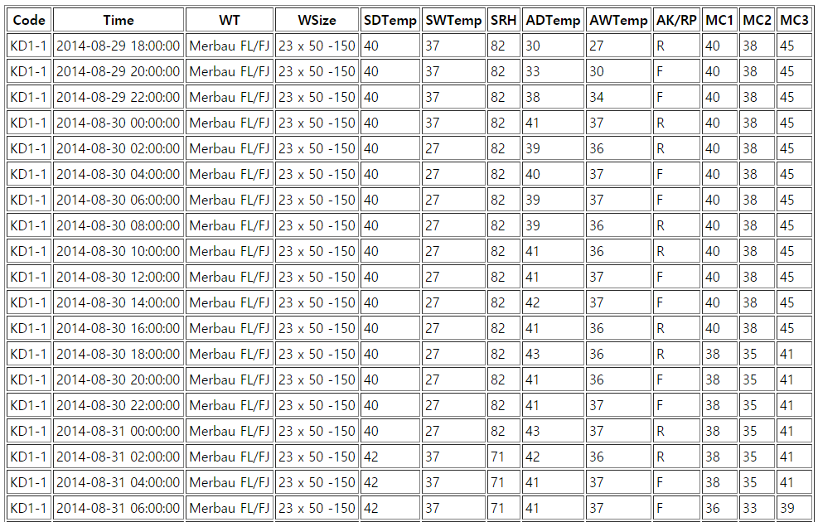
Data to use

Slide 4
Development Tool
Database System : SQL server
Programming Tool : java, JSP

Slide 5
Arraylist & Multi-Map
ex) We have 10 integer data
Array ex
ex) int[] ex = new int[5]
There is not much space to put the data in array
ex[0] | ex[1] | ex[2] | ex[3] | ex[4]
Arraylist ex2
Size is free!
ex2[0] | ex2[1] | ex2[2] | etc(no limit)….

Slide 6
Arraylist & Multi-Map
KEY
VALUE
key1
value1
value3
multimap
key2
value2
IT DOES NOT
OVERWRITE VALUE1
multimap.put(key1, value1);
multimap.put(key2, value2);
multimap.put(key1, value3);

Slide 7
Algorithm
Forward Chaining
Backward Chaining

Slide 8
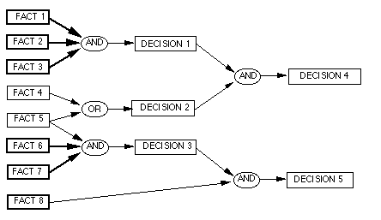
Forward Chaining
INPUT
Actual Wet Temp
&
Actual Dry
Temp
&
MC

Slide 9
Forward Chaining
INPUT
RULES
CONCLUSION
RULE1
RULE2
a=1
b=2
IF)
a=1 &
b=2
THEN)
c=3
IF)
c=3
THEN)
d=4
d=4
a=1 & b=2
d=4
Notes:
예시)
우리는 A=1 B=2일 때 D=4임을 보이고 싶다.
기존에 있던 룰을 토대로 forward chaining을 하면 다음과 같이 표현된다.
우선 a=1 b=2 INPUT을 넣었을때 RULE 1에 따라 C=3이 됨을 알 수 있다.
또한 C=3이면 RULE 2에 따라 D=4임을 알 수 있다.
이렇게 INPUT부터 시작해서 룰에 따라 순차적으로 CONCLUTION을 도달하는 방법을 FORWARD CHAINING이라한다.

Slide 10
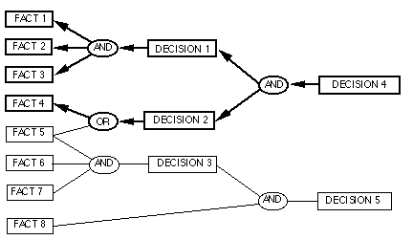
Backward Chaining
INPUT
Actual Wet Temp
&
Actual Dry
Temp
&
MC
&
Total Duration

Slide 11
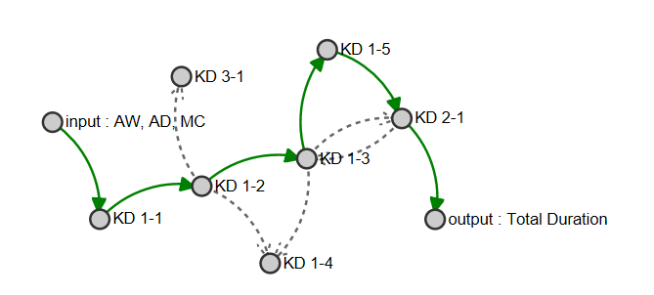
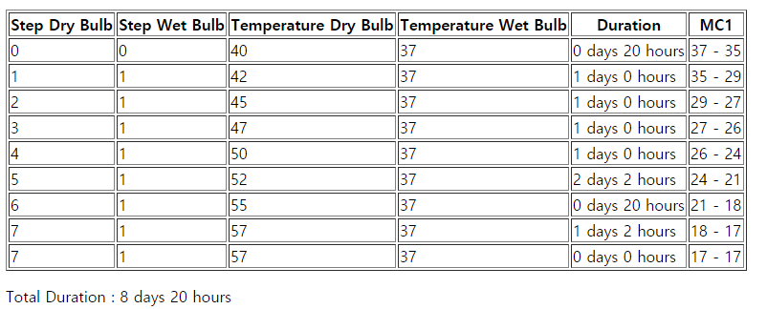
Expected Result

Slide 12
THANK YOU

